Slide 1

TRƯỜNG ĐẠI HỌC THỦY LỢI
KHOA CÔNG NGHỆ THÔNG TIN
he
TÌM HIỂU VỀ HỌC TĂNG CƯỜNG SÂU
ĐA TÁC TỬ
Sinh viên thực hiện: Nguyễn Quốc Khánh
Lớp: 58PM
Giáo viên hướng dẫn: TS. Lê Nguyễn Tuấn Thành

Slide 2
NỘI DUNG
Học tăng cường
Hệ đa tác tử
Thực nghiệm với môi trường Highway-env
Kết luận
Học tăng cường sâu đa tác tử
I
II
III
IV
V

Slide 3
NỘI DUNG
Học tăng cường
Hệ đa tác tử
Thực nghiệm với môi trường Highway-env
Kết luận
Học tăng cường sâu đa tác tử
I
II
III
IV
V

Slide 4
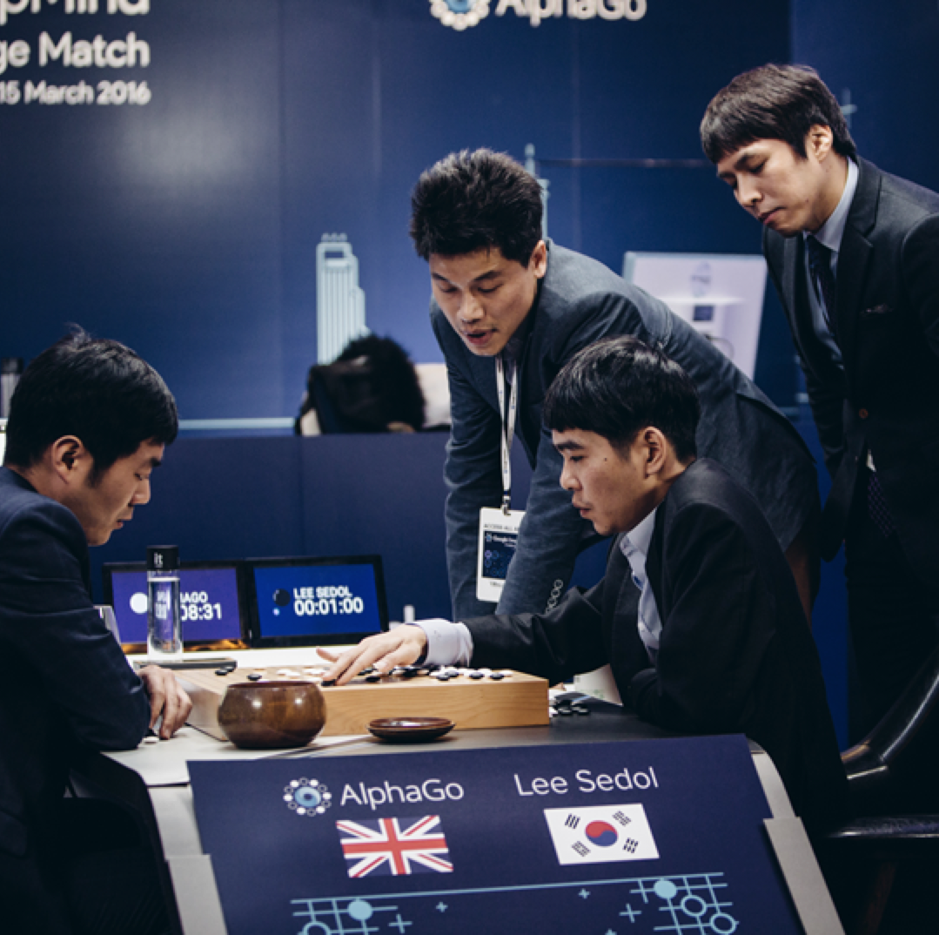
Học tăng cường
Một phương pháp Học máy
Không cần dữ liệu đã dán nhãn hay giám sát viên mà sẽ dựa vào chính kinh nghiệm của bản thân tác tử.
Khám phá và khai thác để đạt được mục tiêu.

Slide 5
So sánh với các phương pháp Học máy khác
Tiêu chí | Học có giám sát | Học không giám sát | Học tăng cường
Đặc điểm | Học bởi dữ liệu đã được dán nhãn | Được huấn luyện sử dụng dữ liệu không có dán nhãn | Học thông qua tương tác với môi trường (với kết quả, phần thưởng)
Kiểu dữ liệu | Dán nhãn | Không dán nhãn | Tích lũy và khám phá
Kiểu bài toán | Hồi quy và phân loại | Liên kết và phân cụm | Tích lũy và khám phá
Giám sát viên | Có | Không | Không

Slide 6
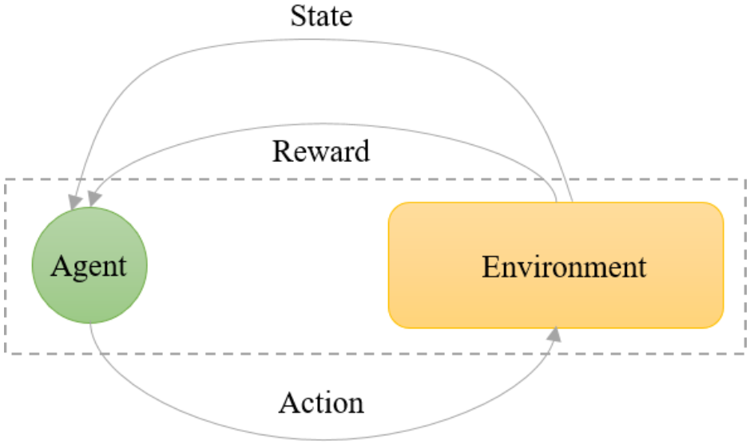
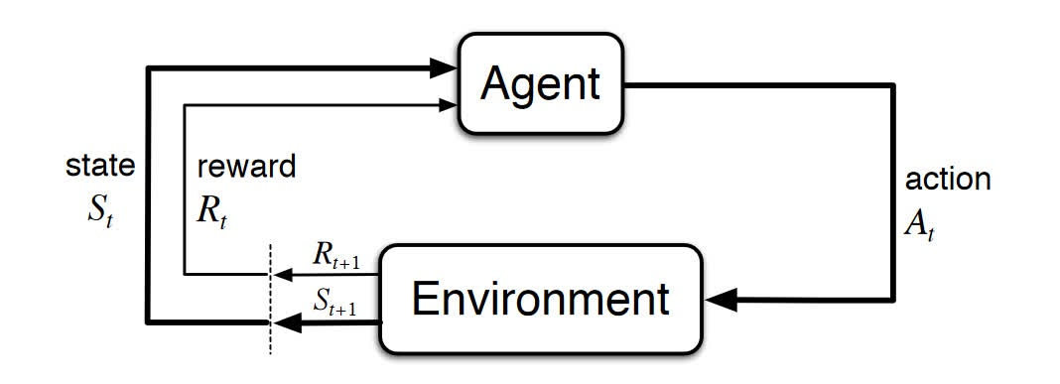
Tác tử
Môi trường
Phần thưởng
Chính sách
Hàm giá trị
Mô hình
Một số khái niệm chính

Slide 7
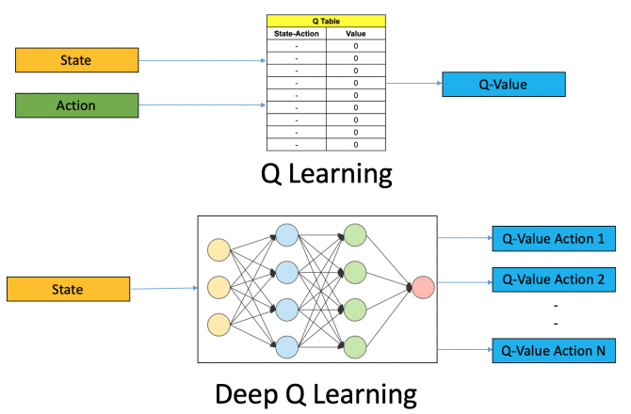
Một số phương pháp học tăng cường
Monte-Carlo
Temporal Difference (TD(0), SARSA, Q-Learning, Double Q-Leaning)
Deep Q-Learning

Slide 8
NỘI DUNG
Học tăng cường
Hệ đa tác tử
Thực nghiệm với môi trường Highway-env
Kết luận
Học tăng cường sâu đa tác tử
I
II
III
IV
V

Slide 9
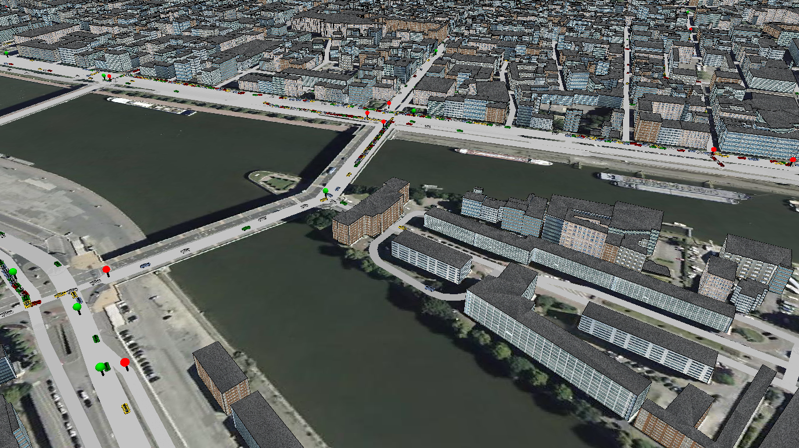
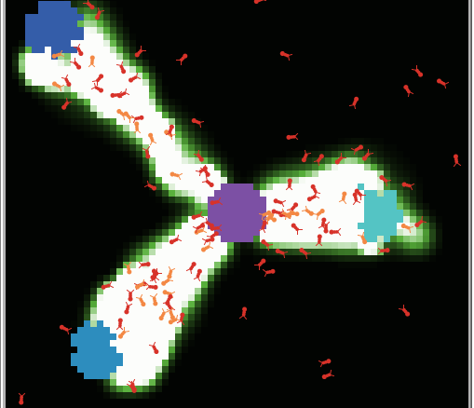
Hệ đa tác tử
Gồm nhiều tác tử tương tác với nhau và với môi trường xung quanh
Giúp nghiên cứu các hệ thống phức tạp, e.g. bài toán giao thông, bài toán quản lý sóng thần, …

Slide 10
NỘI DUNG
Học tăng cường
Hệ đa tác tử
Thực nghiệm với môi trường Highway-env
Kết luận
Học tăng cường sâu đa tác tử
I
II
III
IV
V

Slide 11

Học tăng cường sâu đa tác tử
Sử dụng cấu trúc mạng nơ ron vào với mục đích ước lượng hàm giá trị trong một quá trình quyết định ngẫu nhiên.
Notes:
Mỗi pixels được biểu thị giá trị cường độ từ 0 đến 16, trắng là cường độ cao nhất biểu thị mức 0, đen là cường độ thấp nhất biểu thị mức 16.
Sử dụng kỹ thuật trích chọn các đặc trưng của ảnh thông qua cường độ điểm ảnh vector đặc trưng bao gồm các giá trị đặc trưng hình ảnh và các giá trị nhiễu(mờ).
Cạnh và góc là 2 điểm đáng chú ý phổ biến
Cạnh là một ranh giới cường độ điểm ảnh
Góc được tạo bởi 2 cạnh

Slide 12
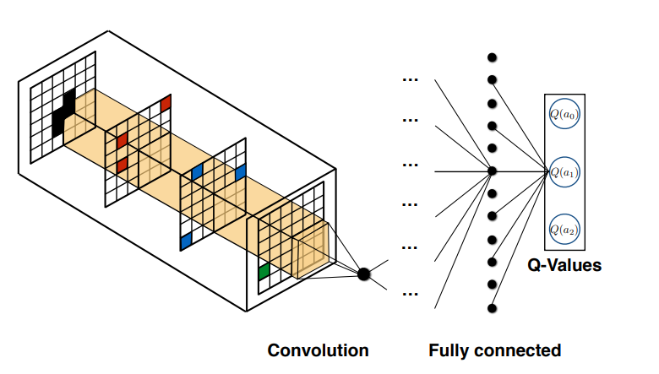
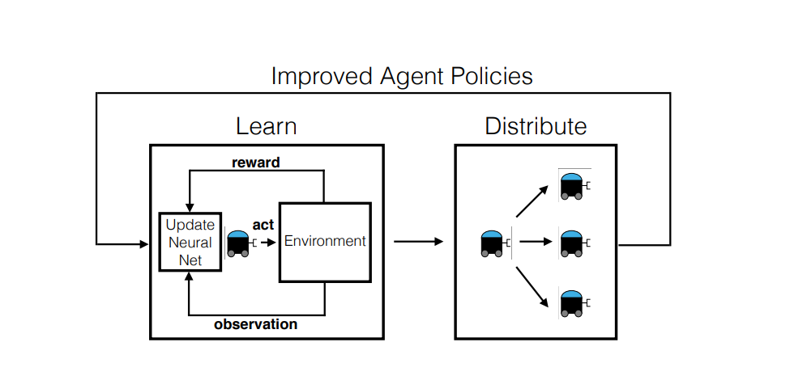
Những vấn đề chính
Sử dụng chuỗi các khung hình biểu thị trạng thái.
Training từng tác tử một và chỉ sử dụng 1 chính sách vào thời gian đầu sau đó phân chia ngẫu nhiên.
Nên sử dụng chính sách ngẫu nhiên để tránh việc chính sách bị lặp lại.
Notes:
Mỗi pixels được biểu thị giá trị cường độ từ 0 đến 16, trắng là cường độ cao nhất biểu thị mức 0, đen là cường độ thấp nhất biểu thị mức 16.
Sử dụng kỹ thuật trích chọn các đặc trưng của ảnh thông qua cường độ điểm ảnh vector đặc trưng bao gồm các giá trị đặc trưng hình ảnh và các giá trị nhiễu(mờ).
Cạnh và góc là 2 điểm đáng chú ý phổ biến
Cạnh là một ranh giới cường độ điểm ảnh
Góc được tạo bởi 2 cạnh

Slide 13
NỘI DUNG
Học tăng cường
Hệ đa tác tử
Thực nghiệm với môi trường Highway-env
Kết luận
Học tăng cường sâu đa tác tử
I
II
III
IV
V

Slide 14
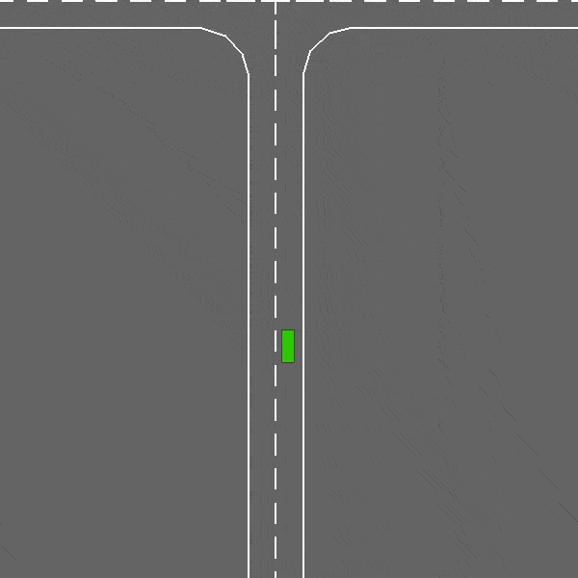
Môi trường Highway-env
Một môi trường được phát triển với mục đích đưa ra ví dụ và giải pháp khi nhiều tác tử tham gia giao thông.
Hỗ trợ các phương thức khám phá: Greedy, ε-Greedy, Boltzmann.
Notes:
Mỗi pixels được biểu thị giá trị cường độ từ 0 đến 16, trắng là cường độ cao nhất biểu thị mức 0, đen là cường độ thấp nhất biểu thị mức 16.
Sử dụng kỹ thuật trích chọn các đặc trưng của ảnh thông qua cường độ điểm ảnh vector đặc trưng bao gồm các giá trị đặc trưng hình ảnh và các giá trị nhiễu(mờ).
Cạnh và góc là 2 điểm đáng chú ý phổ biến
Cạnh là một ranh giới cường độ điểm ảnh
Góc được tạo bởi 2 cạnh

Slide 15
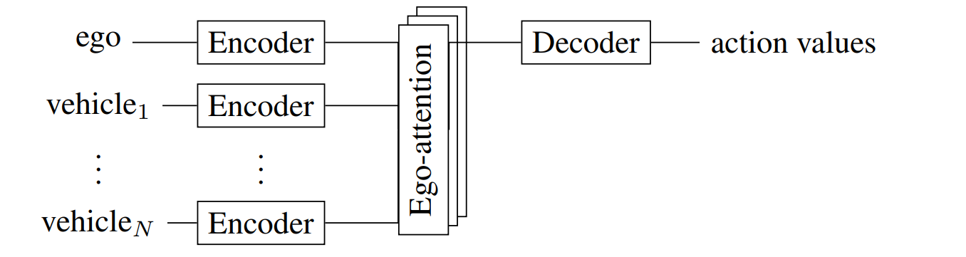
Các thành phần trong môi trường Highway-env
Tác tử: Các phương tiện hình chữ nhật
Môi trường: Ngã tư đường giao cắt bởi hai cung đường cắt nhau vuông góc
Hành động: Rẽ trái khi gặp mật độ giao thông đông đúc
Phần thưởng: Rẽ trái thành công hoặc không thành công/va chạm với phương tiện khác
Trạng thái: Trong cùng một khoảng thời gian, phương tiện chính sẽ thực hiện việc rẽ trái ở điểm giao cắt.
Mô hình: Ego-attention
Chính sách: Qua đường dựa vào mô hình ego-attention
Notes:
Mỗi pixels được biểu thị giá trị cường độ từ 0 đến 16, trắng là cường độ cao nhất biểu thị mức 0, đen là cường độ thấp nhất biểu thị mức 16.
Sử dụng kỹ thuật trích chọn các đặc trưng của ảnh thông qua cường độ điểm ảnh vector đặc trưng bao gồm các giá trị đặc trưng hình ảnh và các giá trị nhiễu(mờ).
Cạnh và góc là 2 điểm đáng chú ý phổ biến
Cạnh là một ranh giới cường độ điểm ảnh
Góc được tạo bởi 2 cạnh

Slide 16
Kết quả thực nghiệm
Phương thức khám phá | Số episode | Kết quả của từng episode | Thời gian thực hiện
ε-Greedy | 10 | [INFO] Episode 0 score: 12.0 [INFO] Episode 1 score: 2.2 [INFO] Episode 2 score: 4.5 [INFO] Episode 3 score: 11.0 [INFO] Episode 4 score: -0.2 [INFO] Episode 5 score: 10.0 [INFO] Episode 6 score: 2.2 [INFO] Episode 7 score: 4.5 [INFO] Episode 8 score: 3.5 [INFO] Episode 9 score: 4.5 | 38.2 s
Greedy | 10 | [INFO] Episode 0 score: 3.5 [INFO] Episode 1 score: 3.8 [INFO] Episode 2 score: 4.5 [INFO] Episode 3 score: 3.5 [INFO] Episode 4 score: 3.5 [INFO] Episode 5 score: 3.5 [INFO] Episode 6 score: 2.2 [INFO] Episode 7 score: 3.5 [INFO] Episode 8 score: 3.5 [INFO] Episode 9 score: 3.5 | 67.3s
Boltzmann | 10 | [INFO] Episode 0 score: 0.0 [INFO] Episode 1 score: 10.0 [INFO] Episode 2 score: 9.0 [INFO] Episode 3 score: 0.0 [INFO] Episode 4 score: 1.0 [INFO] Episode 5 score: -3.0 [INFO] Episode 6 score: 9.0 [INFO] Episode 7 score: 11.0 [INFO] Episode 8 score: 1.0 [INFO] Episode 9 score: 9.0 | 50.58s
Notes:
Mỗi pixels được biểu thị giá trị cường độ từ 0 đến 16, trắng là cường độ cao nhất biểu thị mức 0, đen là cường độ thấp nhất biểu thị mức 16.
Sử dụng kỹ thuật trích chọn các đặc trưng của ảnh thông qua cường độ điểm ảnh vector đặc trưng bao gồm các giá trị đặc trưng hình ảnh và các giá trị nhiễu(mờ).
Cạnh và góc là 2 điểm đáng chú ý phổ biến
Cạnh là một ranh giới cường độ điểm ảnh
Góc được tạo bởi 2 cạnh

Slide 17
KẾT LUẬN VÀ HƯỚNG PHÁT TRIỂN
Kết quả đạt được
Tìm hiểu về học sâu tăng cường đa tác tử nói riêng và học máy nói chung
Hiểu và biết thêm về công nghệ, thuật toán mà học tăng cường đã và đang sử dụng làm nền tảng để phát triển trong tương lai.
Được tiếp xúc với những kiến thức mới về AI trên nền tảng ngôn ngữ Python
Thực hành trên môi trường Highway-Env
Hạn chế
Khả năng đưa ra lựa chọn chưa được động.
Bài toán dừng lại ở trạng thái episode chưa phải là liên tục.
Hướng phát triển
Điều chỉnh cấu trúc mạng Deep Q-Learning để nâng cao độ chính xác. Có thể chạy và lưu dữ liệu trên đám mây. Mở rộng thêm đặc trưng khác

Slide 18
Cảm ơn các Thầy/Cô và các bạn đã quan tâm theo dõi!

